Slide 1
Косметологічна хімія та технологія косметологічних засобів

Slide 2
Косметологічна хімія - (від греч. κοσμητική – мистецтво прикрашати) – це наука о будові та властивостях речовин, які використовують з косметологічною метою, о методах отримання косметологічних засобів та про вплив цих речовин на шкіру, волосся, нігті людини.
Сучасна косметологічна хімія застосовує знання фізики, хімії природних сполук та синтетичних сполук, біохімії, медицини, фармації та інших наук. Вона розвивалась разом з накопиченням відомостей о лікарських засобах та лікарських рослинах.
Прикладним завданням косметологічної хімії та технології лікарських засобів є створення та виробництво косметичних засобів.

Slide 3
Основними завданнями вивчення дисципліни «Косметична хімія та технологія косметологічних засобів» є:
-оволодіння основними принципами обґрунтування та застосування лікувального косметичного догляду з використанням косметичних засобів лікувально-профілактичного призначення;
-раціональною технологією косметичних процедур;
-забезпечення раціонального та безпечного щодо здоров’я людини застосування окремих видів косметичних препаратів та процедур

Slide 4
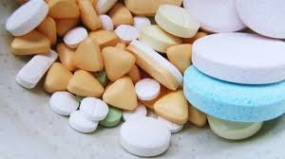
Згідно з вимогами освітньо-професійної
програми студенти повинні знати:
-основні проблеми науково-технічного розвитку хімічної і косметичної промисловості,
-завдання і напрямки у проектуванні виробництва;
-принципи побудови генерального і ситуаційного плану підприємства;
-принципи зонування території підприємства;
-поняття виробничої потужності та її зв’язок з підприємством, яке проектується;
-методи і принципи компонування основного та допоміжного обладнання виробництв.

Slide 5
Зміст курсу
Основи косметології. Анатомія, гістологія, фізіологія шкіри та її придатків з точи зору косметології
Основи косметології. Визначення стану шкіри
Хімія у косметології
Косметична сировина
Практична косметологія. Щоденний догляд за шкірою обличчя
Практична косметологія. Професійний догляд за шкірою
Практична косметологія. Спеціальний догляд за шкірою обличчя. Догляд за тілом, волоссям, руками та нігтями
Візаж, макіяж, декоративна косметика
Старіння та старіння шкіри зокрема.
Технологія виробництва косметичних засобів з природних сполук
Технологія виробництва косметичних засобів з синтетичних сполук
Біотехнологія отримання косметологічних засобів

Slide 6
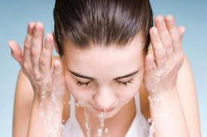
Чекаємо Вас на нашому курсі!

